Slide 1


DBW DAO
元宇宙生态

Slide 2

DBW生态
DBW生态由加拿大鹰山基金会与美国TAP工作室历时两年打造的元宇宙综合性生态平台，含匿名社交 web3.0 链游 NFT 音乐等，将为玩家带来前所未有的体验。

Slide 3
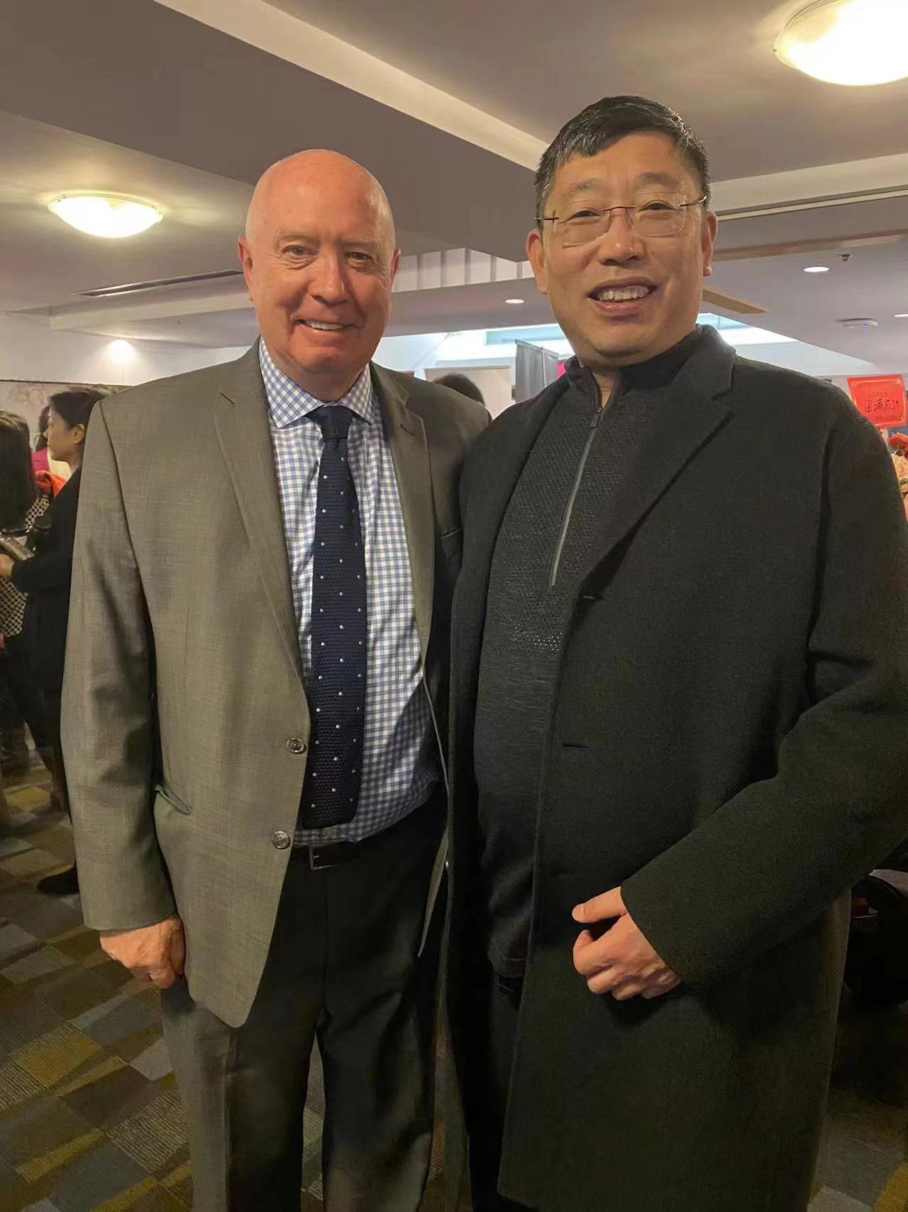
首席执行官Jonh
鹰山基金会简介
鹰山投资基金会成立于2018年，位于加拿大，持有加拿大合规投资牌照，致力于在全球范围内推动区块链技术产业化，积极发掘有潜力的项目和优秀的区块链应用场景，推动区块链技术加速落地。
作为全球最早布局区块链产业生态的专业投资机构之一和全球发展最快的金融科技公司之一，鹰山投资基金会拥有一支国际化的高水平风控团队，成员来自以太基金会核心成员Caldano基金会、谷歌等，旨在将鹰山投资基金会打造成世界顶级基金会。
鹰山投资基金会在全球筛选优质区块链项目，投资区块链生态的基础设施、金融服务、行业应用，涵盖二级市场主流币种交易、公链项目初期投资、加密货币交易所布局、投资等在区块链生态建设中。鹰山投资基金会多年来取得40%的良好业绩，成功投资了多个优秀的区块链项目。鹰山投资基金会通过整合行业资源，构建产业生态圈，在降低市场投资风险的同时，为投资者带来更丰厚的回报，让每个人都能享受到数字经济高速发展带来的红利。
Caldano
40%
数字经济

Slide 4

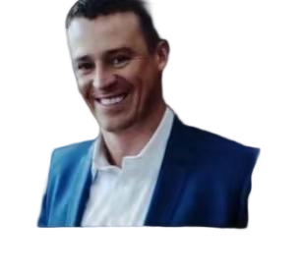
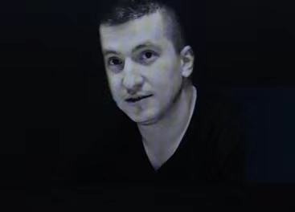
鹰山基金会的成员
多米尼克·威廉姆
斯维特谢多夫
杰克·萨莫拉诺
鹰山投资基金会技术总监
核心成员
斯鹰山投资基金会创始人兼CEO
Jack L.Zamorano拥有加州大学旧金山分校的工商管理学士学位，曾在世界领先的游戏公司之一育碧工作。2011年，他离开育碧，成为一名独立游戏制作人，制作的游戏赢得了国际游戏大奖，包括2013年德国科隆游戏奖，从那时起，杰克·萨莫拉诺（Jack L.Zamorano）利用他在游戏行业的多年经验帮助推出了许多游戏全球游戏。从那时起，Jack L.Zamorano就利用他在游戏行业多年的经验帮助在全球发行了许多游戏。
天使投资人、连续创业者，毕业于马里兰商学院，现生活工作于加州硅谷。他作为一名数学家在科学院开始了他的职业生涯，后来被Andersen Consulting聘为信息系统分析师。他曾在全球最大的在线零售商和证券交他还拥有并经营易所工作。
“Firstlntemational.In”，这是一家已有5 年历史的区块链公司孵化器（加利福尼亚州帕洛阿尔托）
金融工程师，区块链行业专家，曾任美国数字社会与区块链实验室高级研究员，欧洲区块链研究联盟高级研究员。他专注于区块链技术领域，在构建分布式区块链解决方案方面拥有多年经验。他开创了区块链理论作为互联网空间数据和信息佐证的工具，以及互联网经济的本土化。

Slide 5

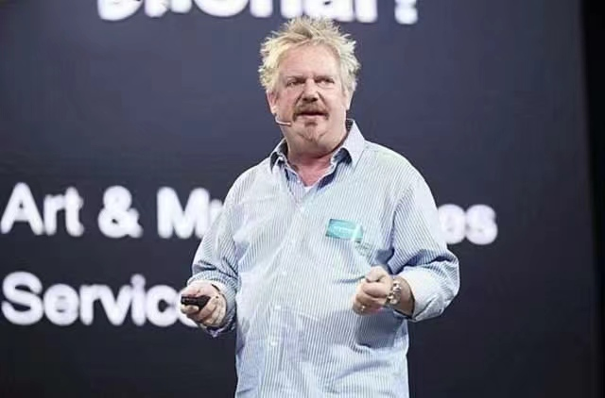
美国TAP介绍
TAP由史蒂夫·格瑞18年创办，是一家专业的游戏制作平台，作为全球最早布局元宇宙生态游戏的平台，我们吸引了世界顶级的游戏工作者加盟。
随着元宇宙技术迅猛的发展让个人数据、个人价值及社会价值逐建形成主流让平凡人成就不凡，用科技的力量去链接世界。
我们的宗旨是共同创造全球首款音乐游戏，让所有玩家体验游戏带来的快乐，同时增加他们的收入。
TAP工作室创始人史蒂夫·格瑞拥有30年的电影和游戏制作经验，曾任职腾讯游戏主管

Slide 6

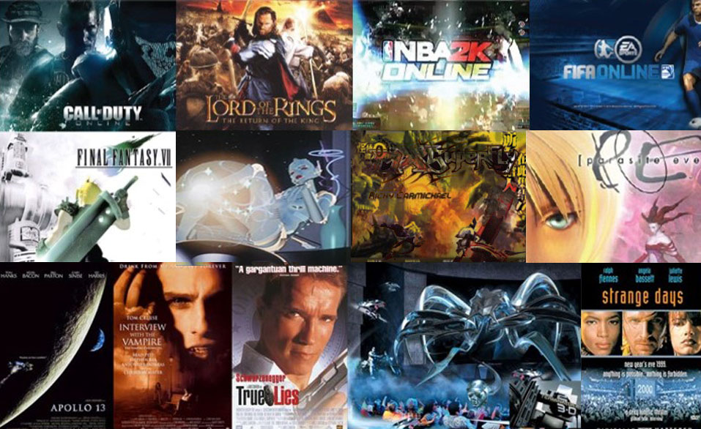
30年的电影和游戏制作经验。腾讯游戏和EA的高管。曾与顶级电影制作人詹姆斯卡梅隆和罗恩·霍华德以及传奇游戏制作人合作，如坂口日朗，魔戒四部曲，王者荣耀......在莫纳广告节上获得视觉特效铜狮奖。音乐是史蒂夫一生的激情。

Slide 7
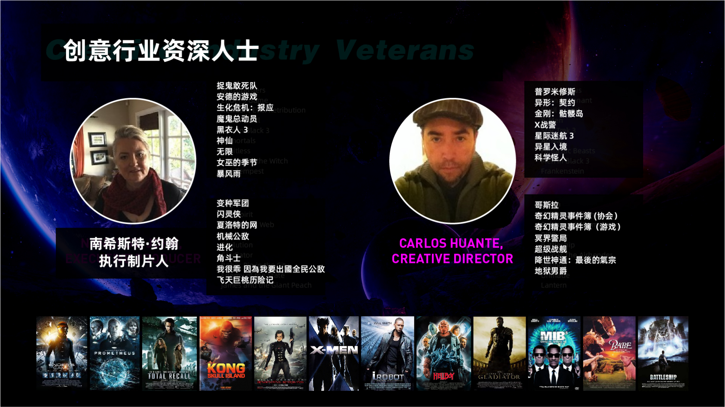
TAP重要成员
卡洛斯亨特是好莱坞电影手绘稿创作者，例：金刚骷髅岛，超凡蜘蛛侠，哥斯拉......
现担任大型链游阿波罗计划的角色设计和我们生态卡牌的设计。

Slide 8

南希是好莱坞顶级制片人，和音乐制作人，她的版权作品有捉鬼敢死队，魔鬼总动员，生化危机......
现担任大型链游阿波罗计划的音乐版权和我们生态音乐版权的顾问。

Slide 9
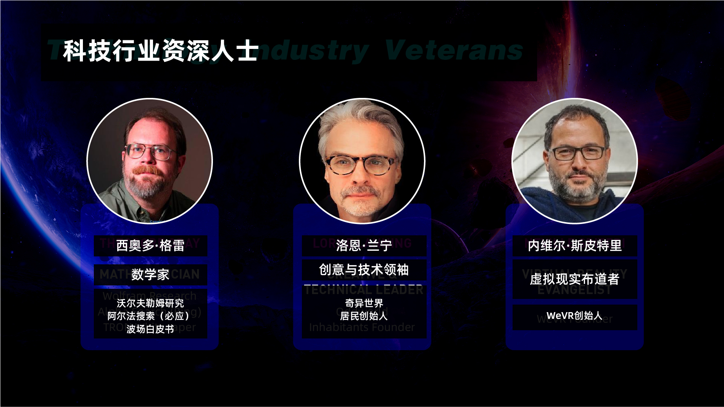
生态模型作者
西奥多·格雷是美国著名疯狂科学家
奥尔夫勒研究
阿尔法搜索（必应）
波场白皮书的创作者
史蒂夫·格瑞的弟弟，美国著名疯狂科学家，
乔布斯生前挚友，现担任大型链游阿波罗计划的经济模型设计和我们生态经济模型的设计。

Slide 10
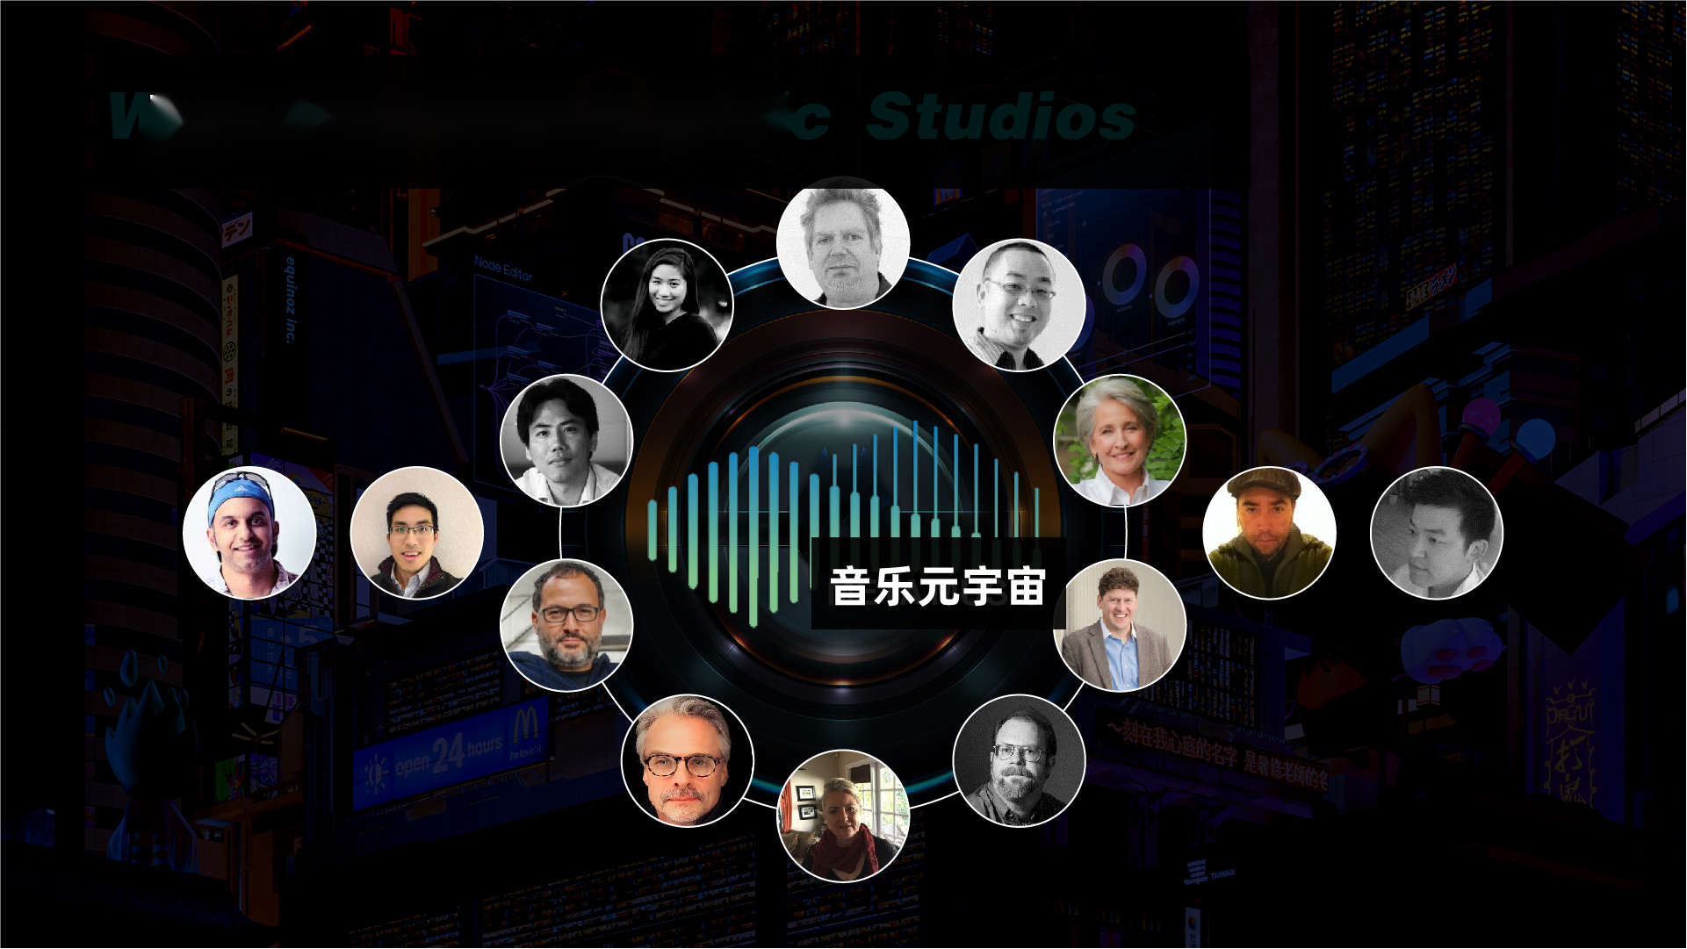
音乐元宇宙工作室成员
TAP国外宣发总监，华为北美宣发第一人
SUMMER
黄 炜

Slide 11

鹰山基金会官网：http://www.eaglemountain.io
TAP 官网：taplive.co

